Slide 1


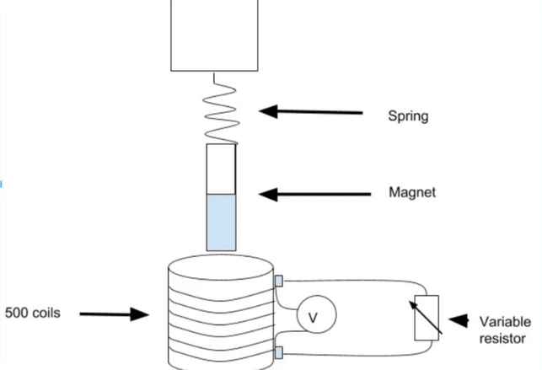
北京航空航天大学
QUESTION 2
电阻尼
ELECTRICAL DAMPING
汇报人 杨昊松
组长 匡自龙
单位 物理学院

Slide 2
北京航空航天大学
感谢聆听，敬请指正
THANK YOU FOR YOUR ATTENTION
Q&A / 交流探讨
汇报人 杨昊松
PPT制作 匡自龙
单位 物理学院

